Slide 1
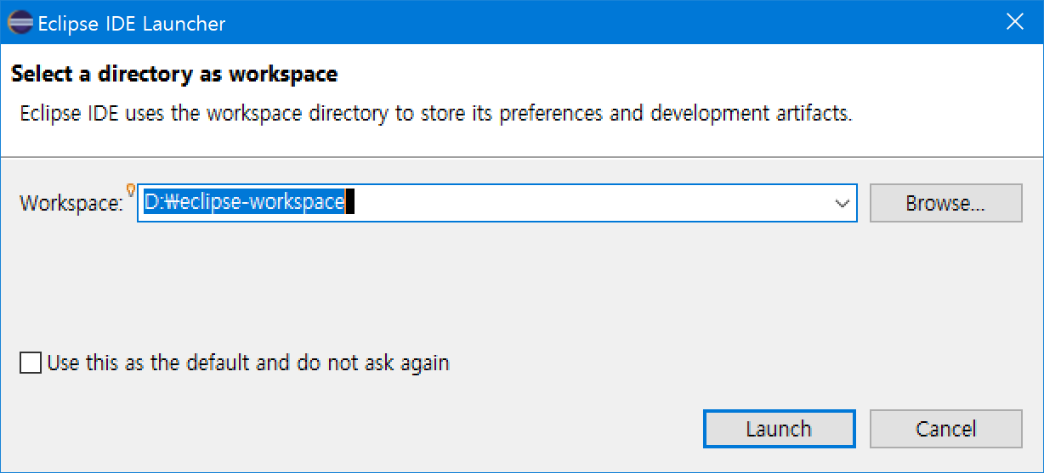
이클립스 실행 - 실행 파일이나 바로가기 아이콘을 클릭해 실행 - Workspace 지정 (주의할 사항은 폴더명에 한글, 공백, 특수문자 사용금지)

Slide 2
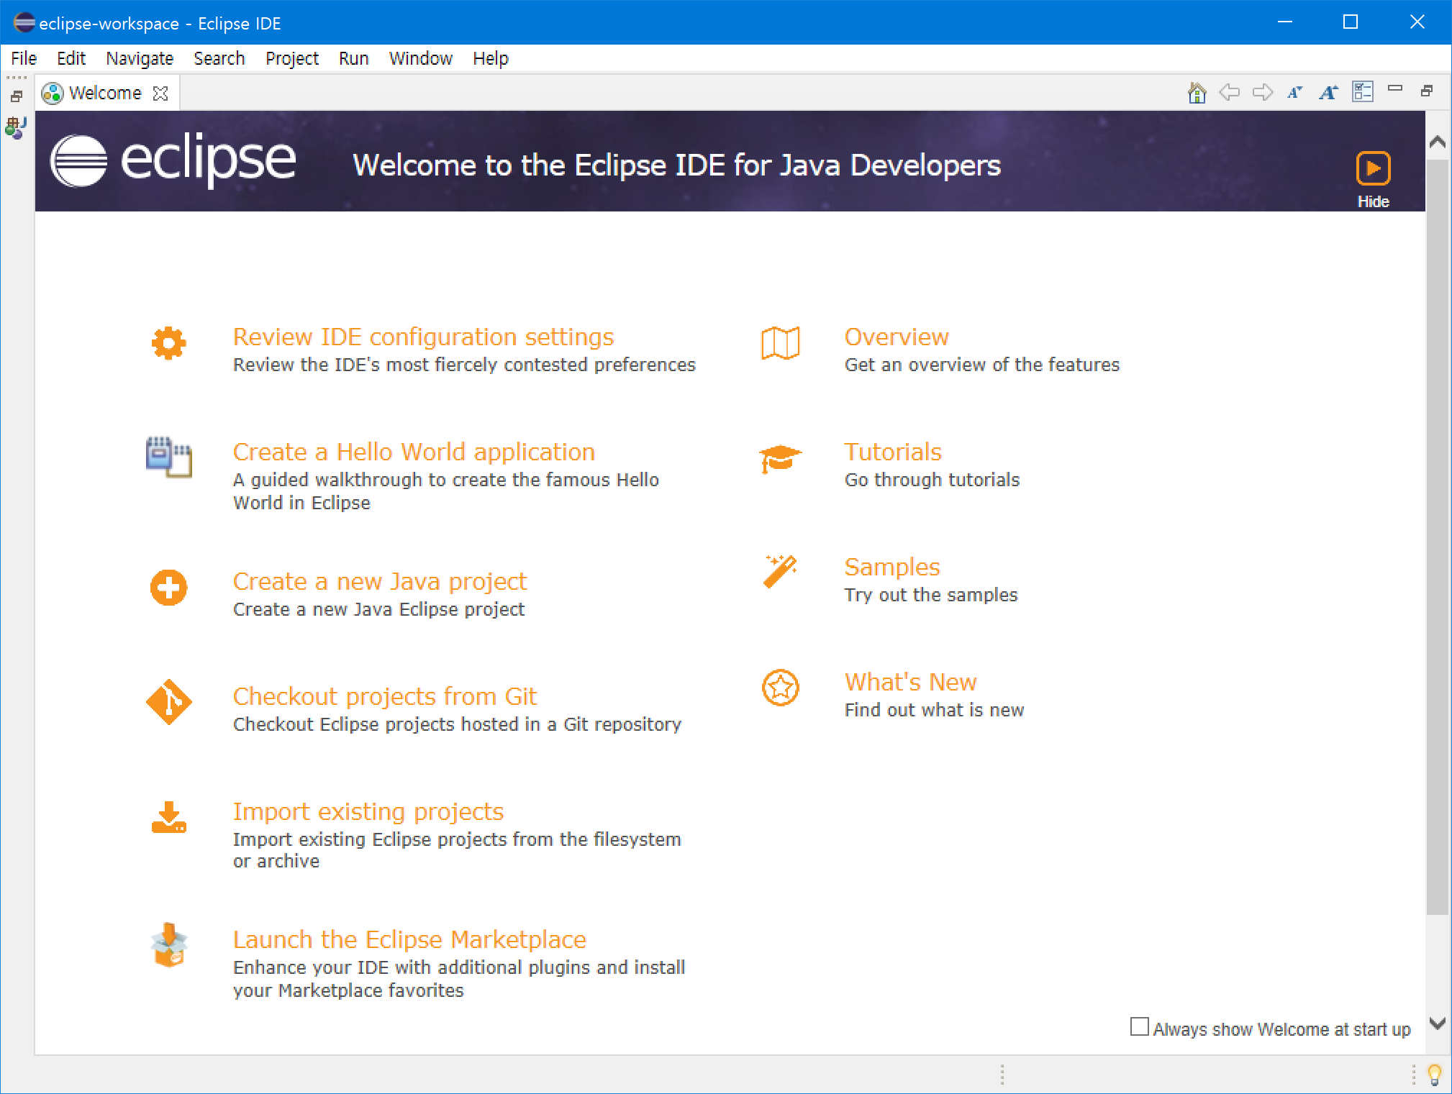
- 이클립스 “Welcome 창”이 등장 - “Welcome 창”을 닫으면 “Java Perspective”의 빈 이클립스 화면이 등장함

Slide 3
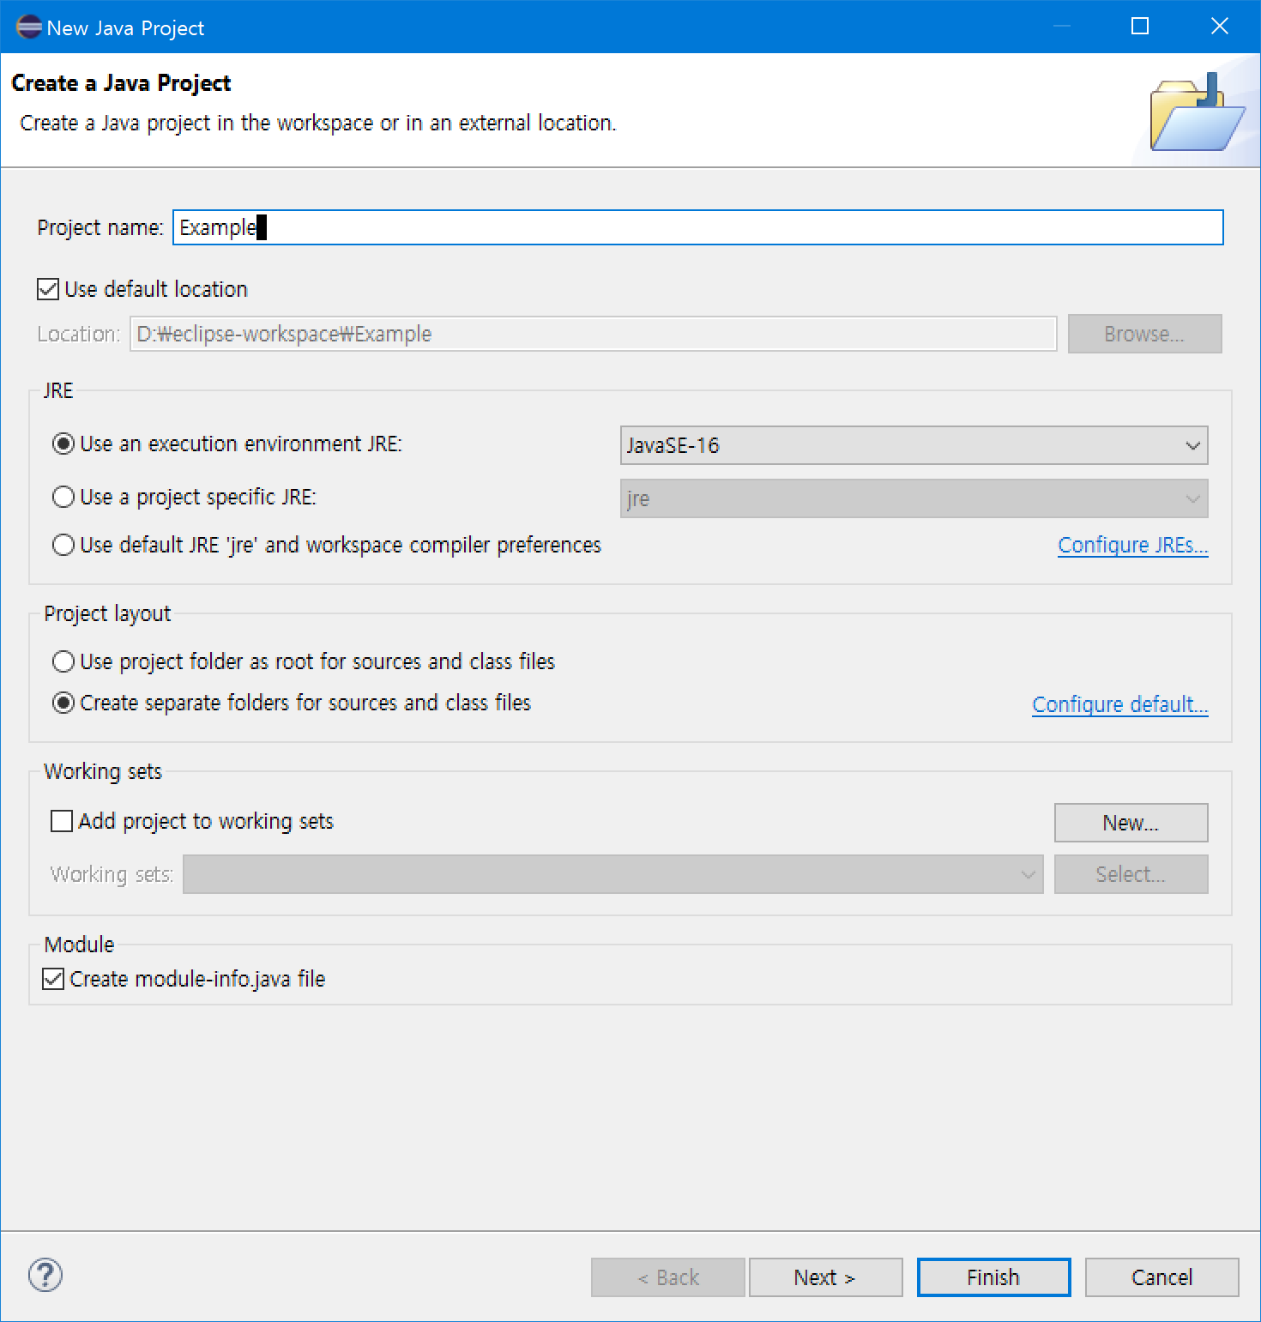
프로젝트 생성 - [File]-[New]-[Java project] 클릭해 프로젝트명 (예: Example) 입력 후 [Finish] 버튼 클릭

Slide 4
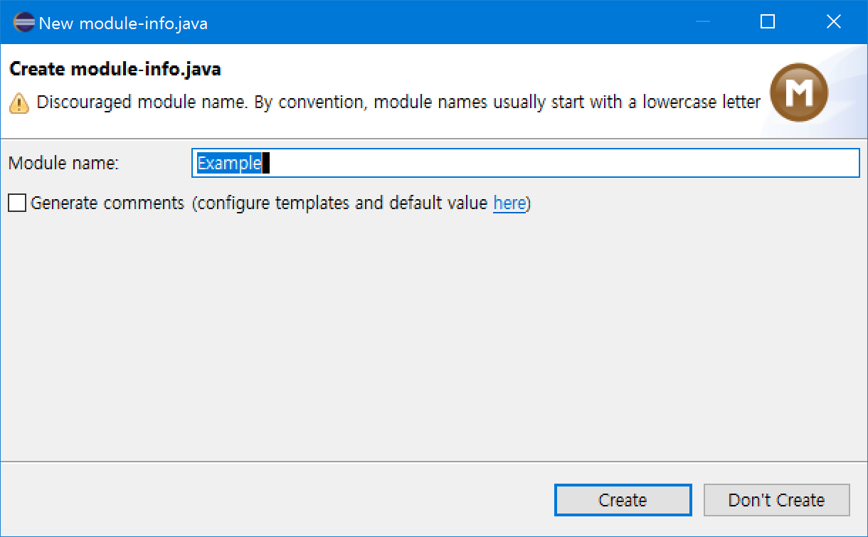
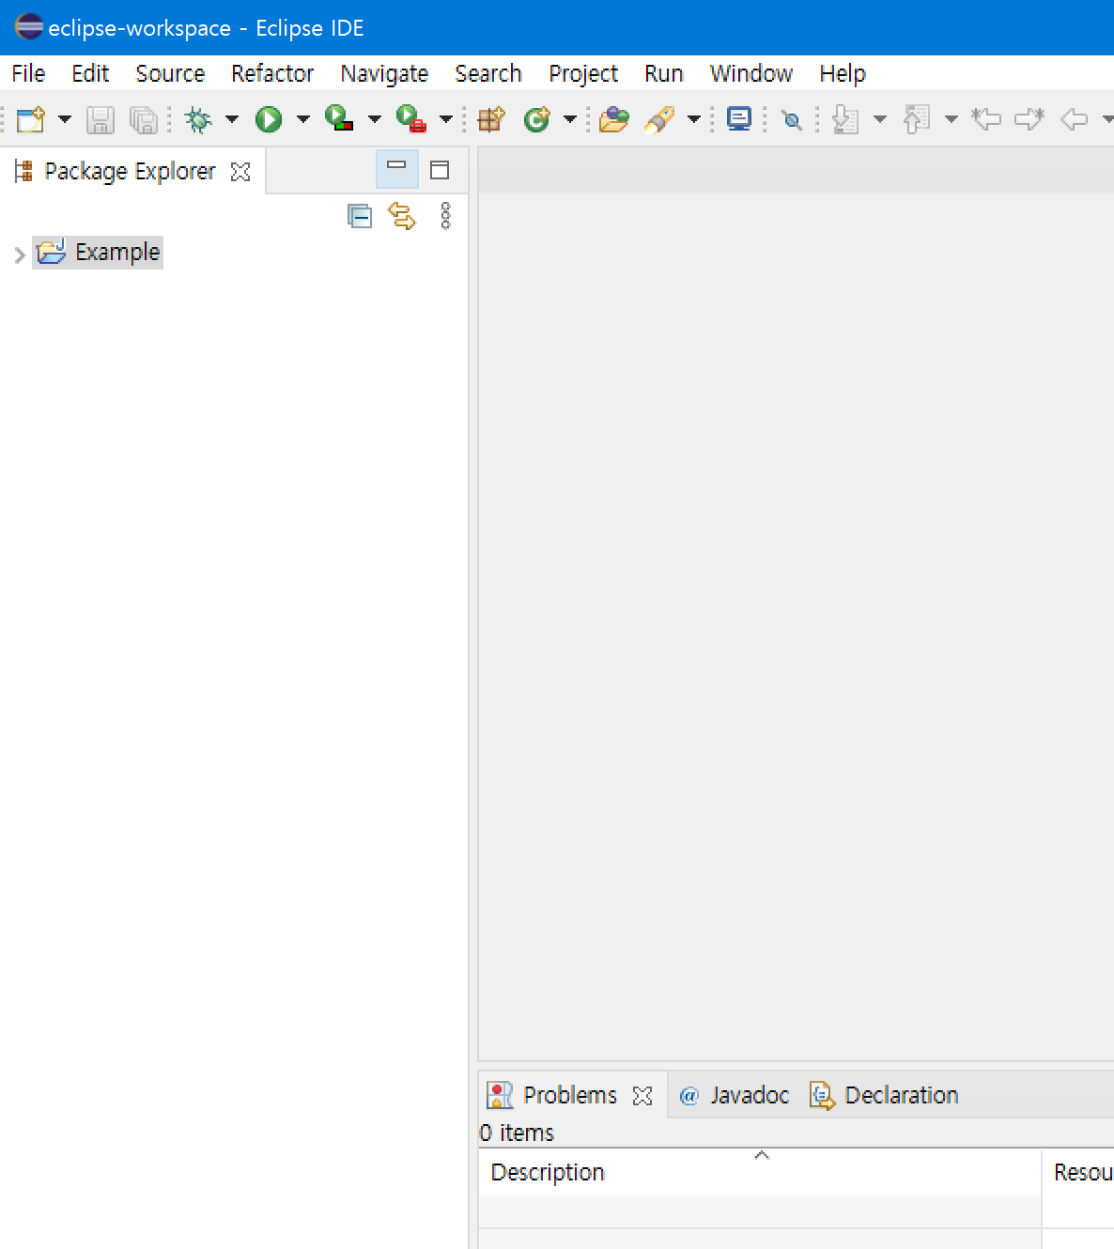
-만약 module-info.java를 생성하는 창이 나오면 [Don’t Create] 버튼을 클릭 - JavaSE8(또는 이전 버전)을 사용하는 경우에는 창이 뜨지 않음

Slide 5
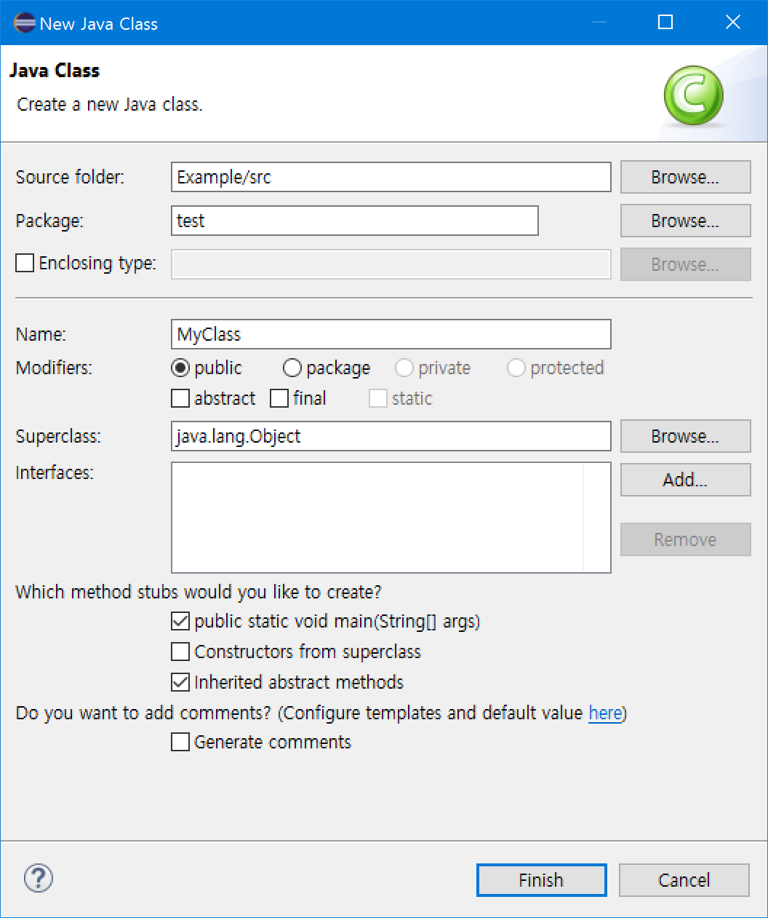
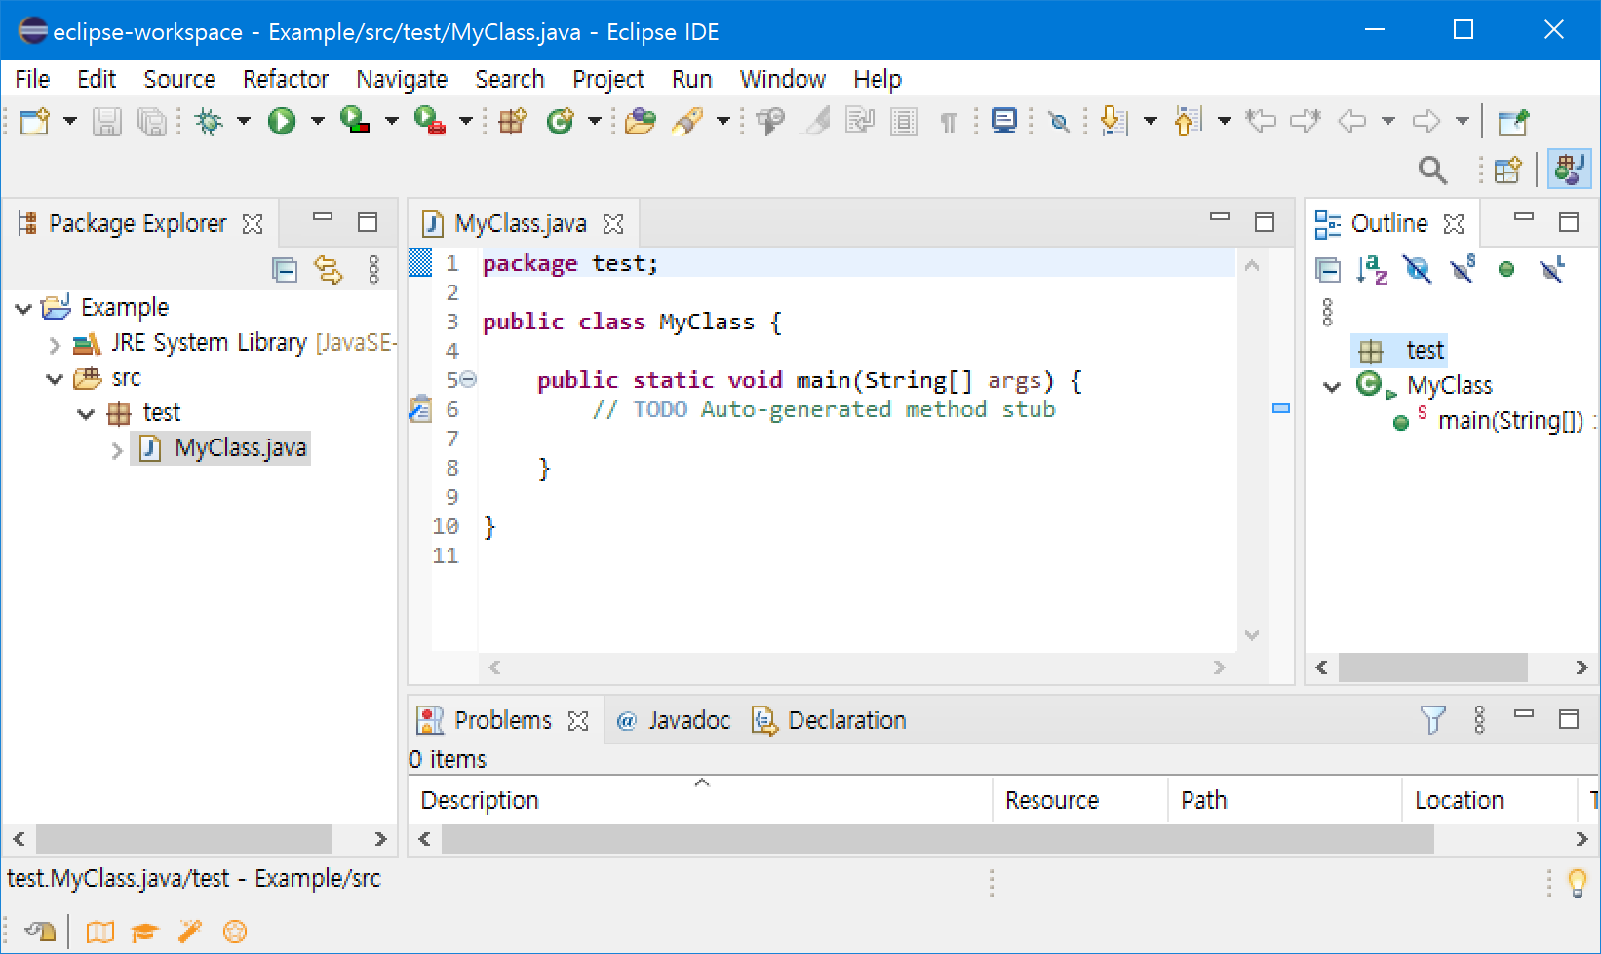
클래스 생성 - 작성된 프로젝트 선택 후 오른쪽 마우스 클릭해 - [New]-[Class]선택 - [Name] 항목에 Myclass, [Package] 항목에 test를 입력 - public static void main(String[] args) 체크 후 [Finish]선택

Slide 6
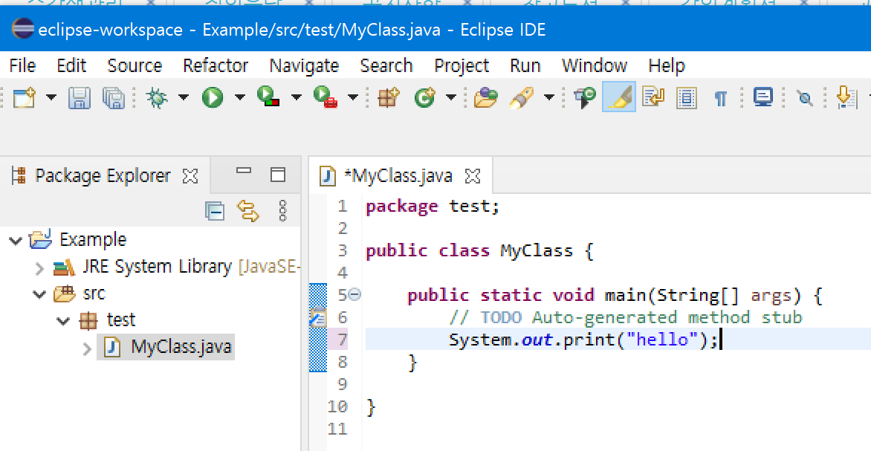
프로그램 작성 - “hello” 문자를 출력하는 명령어 작성 - System.out.print("hello");

Slide 7
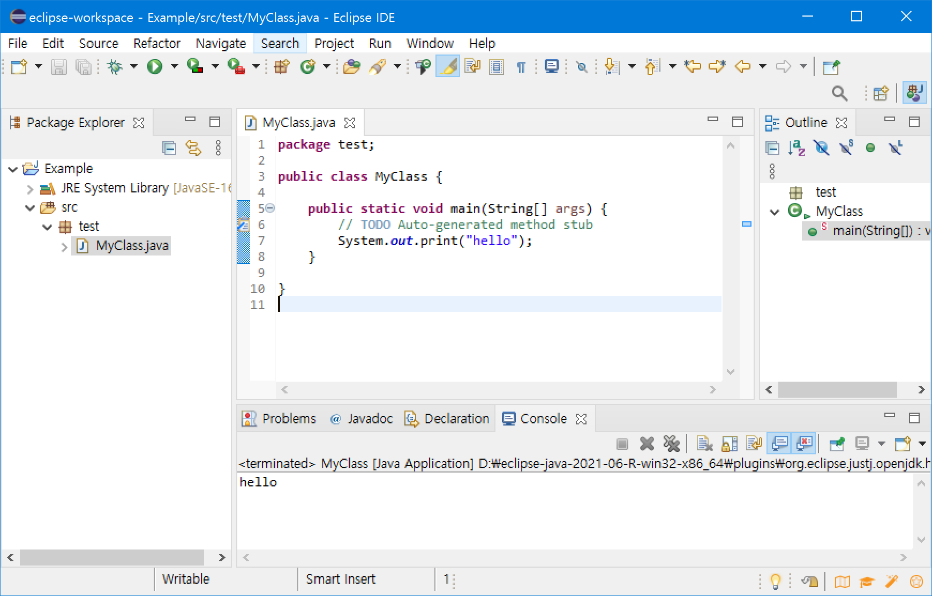
프로그램 실행 - 작성된 프로그램 소스 내에서 오른쪽 마우스 클릭한 후 - [Run as] – [Java application] 선택 - 아래쪽 Console 뷰에 실행 결과화면 출력

